Slide 1



X
<Performance Analytics>
Kimia Farma - Big Data Analytics
Presented by
<Hanif Indra Ramadhan>

Slide 2





Insert your photo here
Hanif Indra Ramadhan
Computer Engineering
A Fresh Graduate who has an interest in Data Analytics, Data Visualization, Data Entry, Etc
Depok, West Java
ramadhan28123@gmail.com
*notes: just a sample page
My LinkendIn Profile

Slide 3
Courses and Certification
<certification 1 : Certificate Of Completion Fullstack Web Developer Batch 6 By Rakamin Academy> | <link certificate> <June, 2024> < certification 2 : Data Science & Visualization By Rakamin> | <link certificate> <August, 2024> < certification 3 : Fundamental Excel By Coding Studio> | <link certificate> <August, 2024> < certification 4 : certification 4> | <link certificate> <month,year> <course / certification 5> | <link certificate> <month, year>

Slide 4

About Company
Kimia Farma adalah salah satu perusahaan farmasi tertua di Indonesia, didirikan pada tahun 1817 saat era kolonial Belanda. Perusahaan ini berawal sebagai pabrik farmasi pertama di Hindia Belanda dan telah berkembang menjadi perusahaan terkemuka yang bergerak dalam bidang kesehatan, meliputi produksi dan distribusi obat-obatan, layanan farmasi, serta alat kesehatan. Sebagai bagian dari BUMN (Badan Usaha Milik Negara), Kimia Farma berperan penting dalam mendukung ketahanan kesehatan nasional dengan menyediakan produk-produk berkualitas tinggi yang terjangkau bagi masyarakat.
Selain produksi farmasi, Kimia Farma juga memperluas layanannya dengan membuka jaringan apotek yang tersebar di seluruh Indonesia. Perusahaan ini berkomitmen untuk terus berinovasi dalam menghadirkan solusi kesehatan yang komprehensif, sejalan dengan visinya untuk menjadi perusahaan healthcare terintegrasi dan terpercaya di Indonesia. Dengan fokus pada standar tinggi kualitas, layanan, dan kepuasan pelanggan, Kimia Farma berusaha mendukung peningkatan kesehatan masyarakat secara berkelanjutan.

Slide 5
Project Portfolio
Pada Final Task kali ini, siswa diminta untuk melakukan analisis data penjualan Kimia Farma yang telah diberikan. Tujuan diberikan tugas ini adalah untuk melatih pemahaman tentang data dan kemampuan analisis siswa.
Untuk tugas kali ini siswa telah diberikan dataset Kimia Farma untuk diolah dan dianalisis guna menemukan berbagai wawasan penting terkait penjualan, seperti tren penjualan, performa cabang, profitabilitas, dan segmentasi pelanggan. Melalui analisis ini, diharapkan siswa mampu mengidentifikasi pola-pola penjualan, membuat visualisasi data yang informatif, dan menyajikan laporan yang dapat membantu dalam pengambilan keputusan strategis perusaha

Slide 6
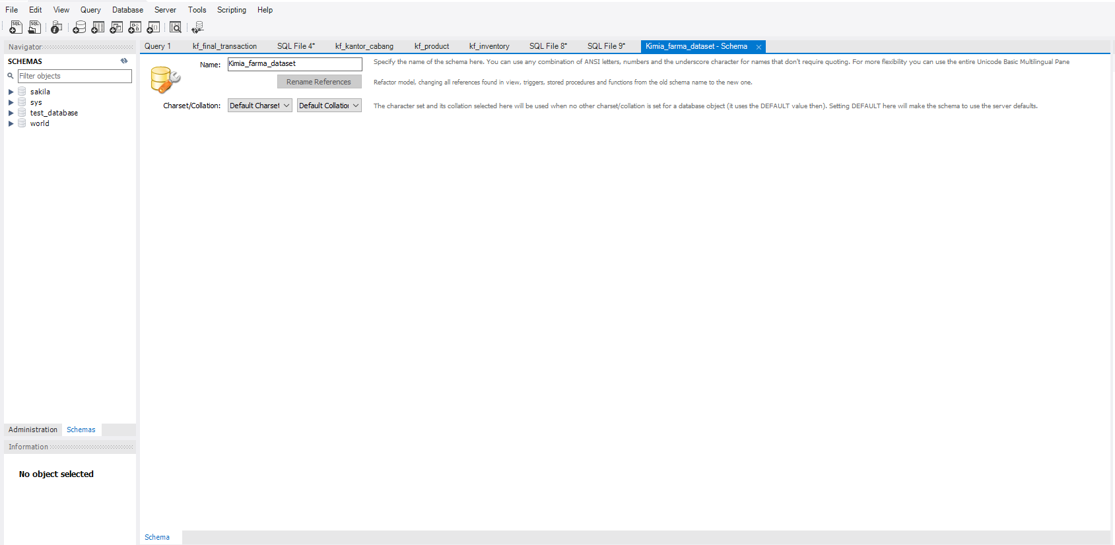
Importing Dataset to MySQL Workbench
1. Buat scema baru di sql workbench, sesuaikan nama scema dengan kebutuhan proyek

Slide 7
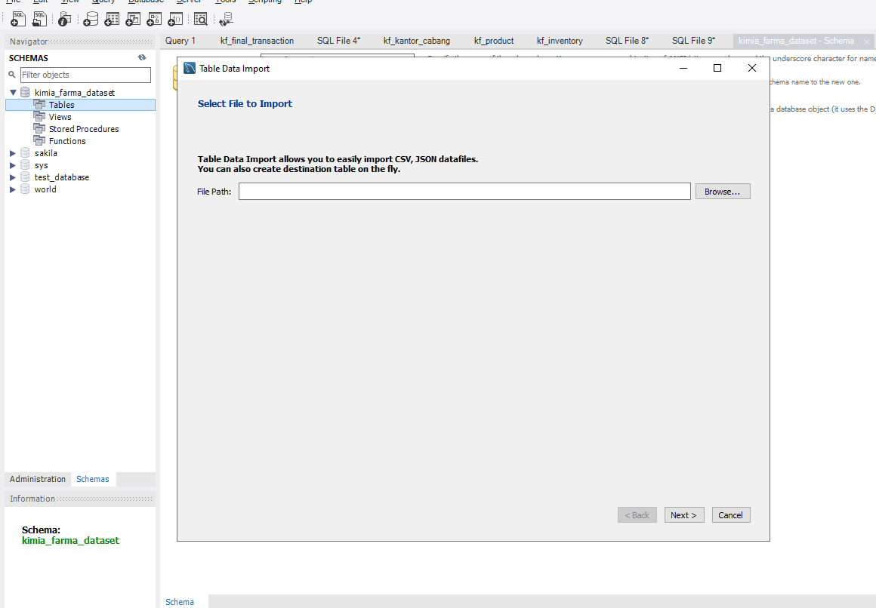
Importing Dataset to MySQL Workbench
2. Setelah scema dibuat, klik kanan pada bagian Tables -> Table Data Import Wizard untuk meng-import dataset yang telah diunduh berformat .csv

Slide 8
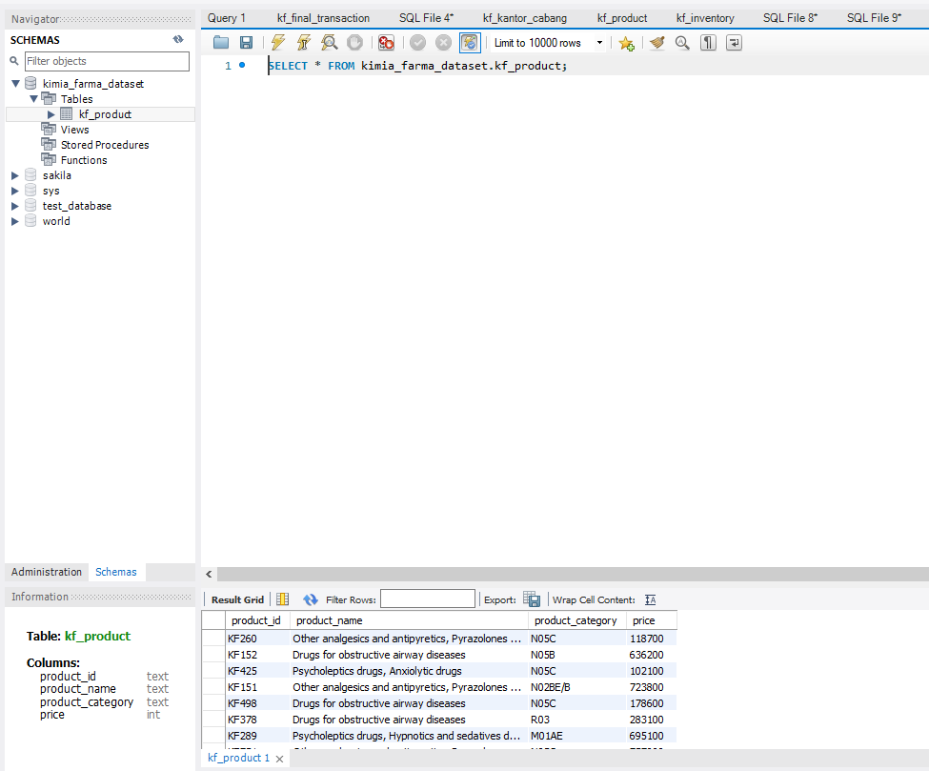
Importing Dataset to MySQL Workbench
3. Data yang sudah di-import, akan terlihat pada bagian Tables kemudian bisa dilakukan query data

Slide 9
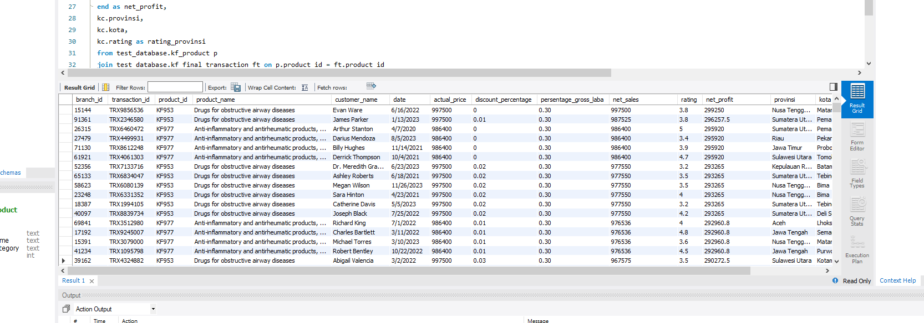
Tabel Analisa
1. Tabel pertama ini untuk mencari nilai presentasi gross laba, net profit, net_sales, dan pendapatan kimia farma dari tahun ke tahun

Slide 10
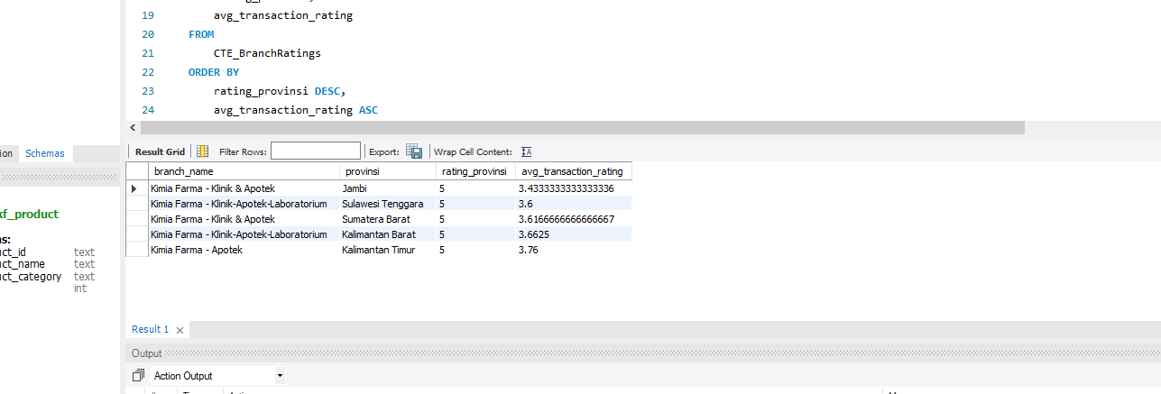
Tabel Analisa
2. Tabel kedua untuk mencari Top 5 cabang dengan rating tertinggi, namun rating transaksi terendah

Slide 11
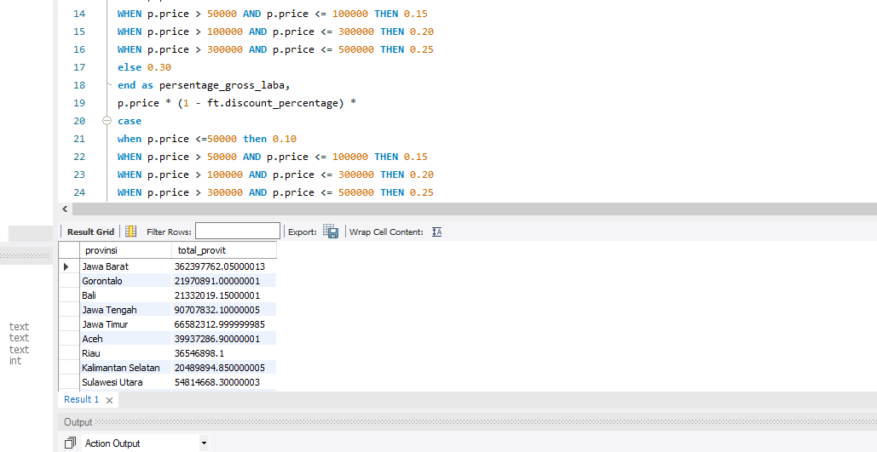
Tabel Analisa
3. Tabel ketiga untuk membuat visualisasi Indonesia Geo Chart di Google Looker Studio

Slide 12
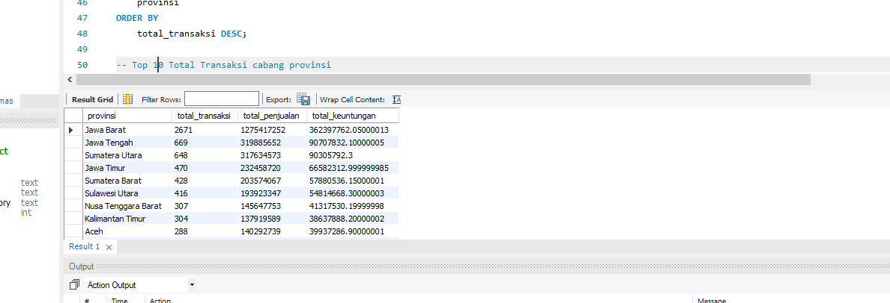
Tabel Analisa
4. Kemudian tabel berikutnya untuk mencari nilai top 10 total transaksi cabang provinsi

Slide 13
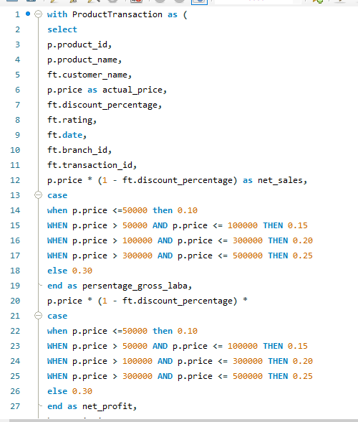
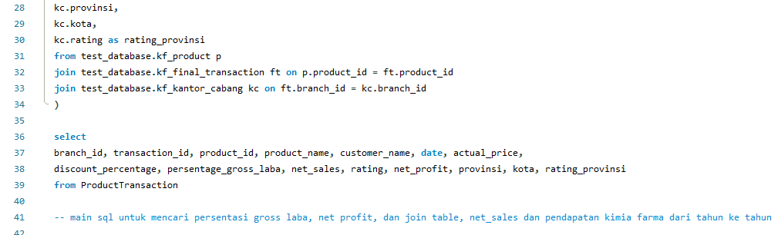
BigQuery Syntax
1. Query utama
- Saya membuat query menggunakan CTE untuk mengoptimalkan kinerja saat pencarian data, CTE saya beri nama ProductTransaction. p, ft, kc digunakan sebagai singkatan untuk tabel dataset kimia farma. p merujuk pada tabel kf_product, ft = kf_final_transaction, kc = kf_kantor_cabang.
Link Query Github

Slide 14
BigQuery Syntax
- Ambil kolom product_id, product_name, price dari tabel kf_product.
- Mengambil kolom customer_name, discount, rating, date, branch_id, transaction_id dari tabel kf_final_transaction
- Menggunakan case untuk mencari persentase gross laba
- Mencari net_profit dengan rumus price * (1 – discount_percentage) * persentase_gross_laba
- Melakukan join tabel kf_product, kf_kantor_cabang, kf_final_transaction
Link Query Github

Slide 15
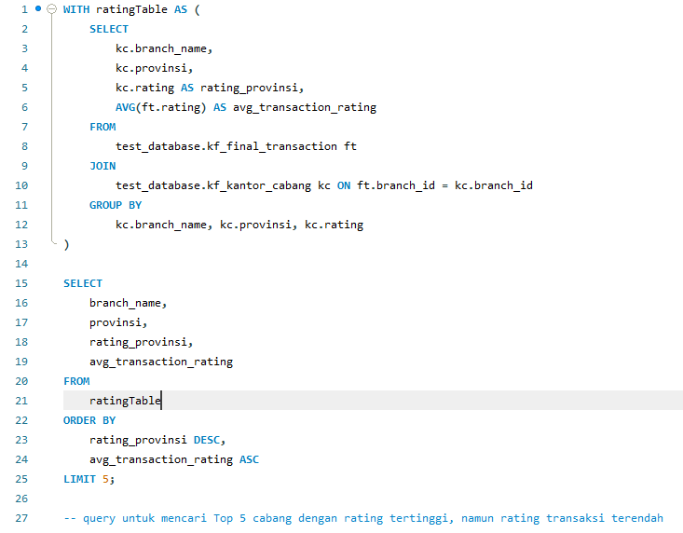
BigQuery Syntax
2. Query untuk mencari Top 5 cabang rating tertinggi, namun rating transaksi terendah
- Query ini untuk mencari top 5 cabang dengan rating tinggi namun rating transaksi terendah
- Menggabungkan tabel final_transaction dan kantor_cabang
- Mengambil kolom branch_name, provinsi, rating
- Melakukan operasi AVG pada rating dan diberi nama avg_transaction_rating
- Tabel diurutkan berdasarkan branch_name, provinsi, dan rating
- Pada main query mengambil branch_name, provinsi, rating_provinsi, avg_transaction_rating
- Kemudian diurutkan berdasarkan rating_provinsi dan avg_transaction

Slide 16
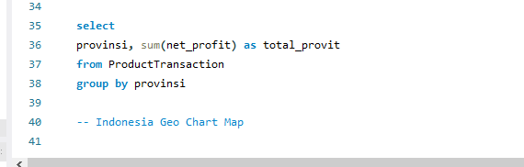
BigQuery Syntax
- Query ini menggunakan CTE yang sama pada slide 14 namun ini untuk mencari Indonesia geo chart
- Pada query ini hanya mengambil kolom provinsi, dan melakukan sum pada net_profit
- Kemudian diurutkan berdasarkan provinsi

Slide 17
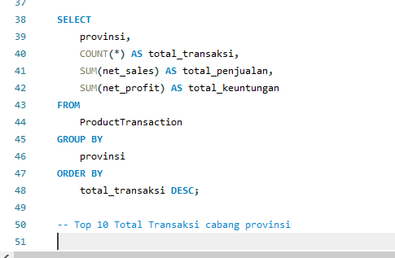
BigQuery Syntax
- Query ini menggunakan CTE yang sama pada slide 14 namun ini untuk mencari top 10 total transaksi cabang provinsi
- Pada query ini mengambil kolom provinsi, melakukan count pada setiap kolom yang ada di CTE, melakukan sum pada net_sales, dan net profit
- Hasil diurutkan berdasarkan provinsi, dan total transaksi diurutkan dari nilai terbesar

Slide 18
Dashboard Performance Analytics
Next Page ->

Slide 19
Dashboard Analisis Data Kimia Farma 2020-2023
Pendapatan Kimia Farma dari Tahun ke Tahun
Top 10 Total Transaksi Cabang Provinsi
net_sales
total_transaksi
1.12B
3K
1.1B
2K
1.08B
1.06B
1K
1.04B
2020
2021
2022
2023
0
Jawa Barat
Jawa Teng…
Sumatera…
Jawa Timur
Sumatera B…
Sulawesi Ut…
Nusa Teng…
Kalimanta…
Aceh
Riau
Top 10 Net Sales Cabang Provinsi
Top 5 Cabang Dengan Rating Tertinggi, namun Rating Transaksi Terendah
net_sales
1.5B
rating_provinsi
avg_transaction_rating
6
4
1B
4
3
2
500M
2
1
0
0
Kalimantan Timur
Sumatera Barat
Jambi
0
Jawa Barat
Sumatera…
Jawa Timur
Aceh
Riau
Jawa Teng…
Sumatera B…
Sulawesi Ut…
Nusa Teng…
Kalimanta…
Kalimantan Barat
Sulawesi Tenggara

Slide 20
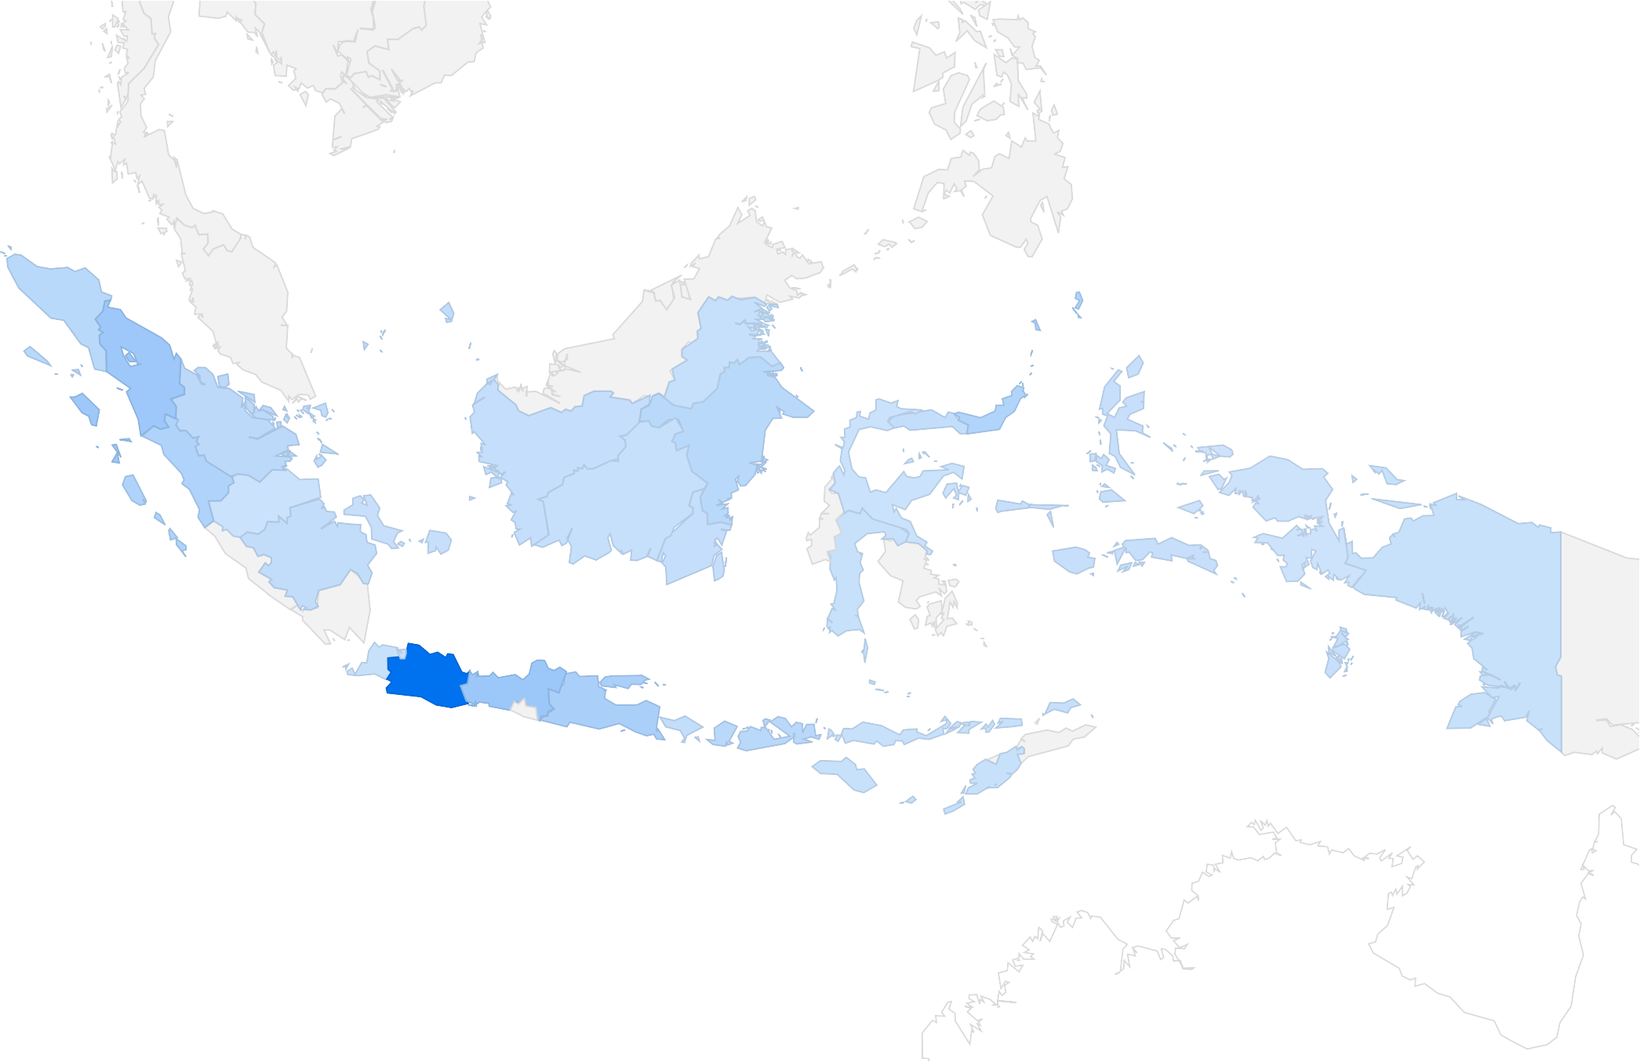

Indonesia Geo Map Total Profit masing-masing provinsi
7,957,998.85
362,397,762.05

Slide 21
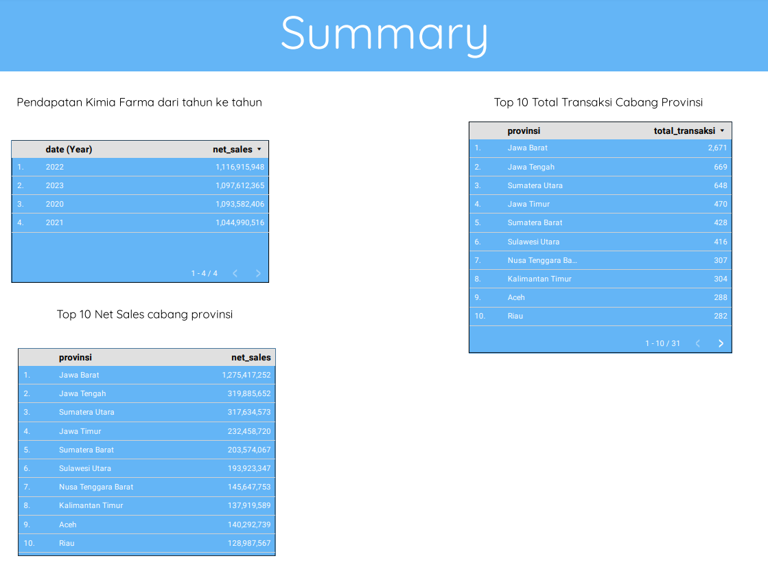

Slide 22
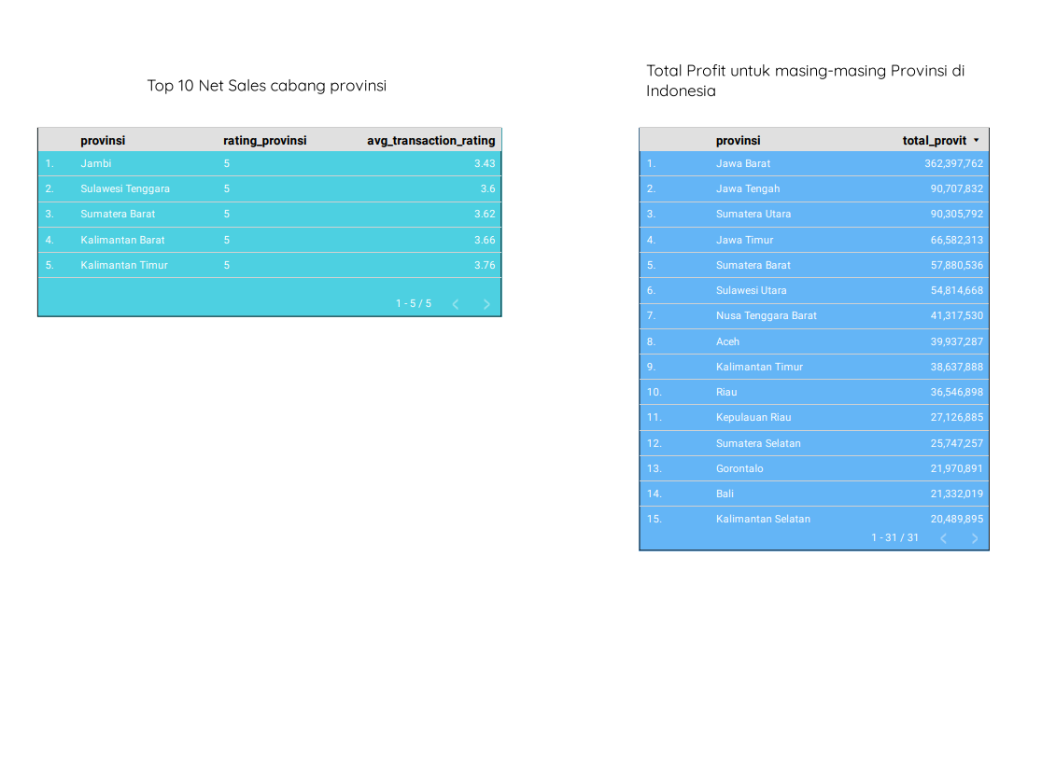

Slide 23
Thank You
X
Logo Company

